Slide 1





TRƯỜNG TIỂU HỌC GIA THỤY
Bài 33
en ên in un
GV: Đỗ Thị Phương Thảo

Slide 2



Tiết 1
Notes:
2

Slide 3
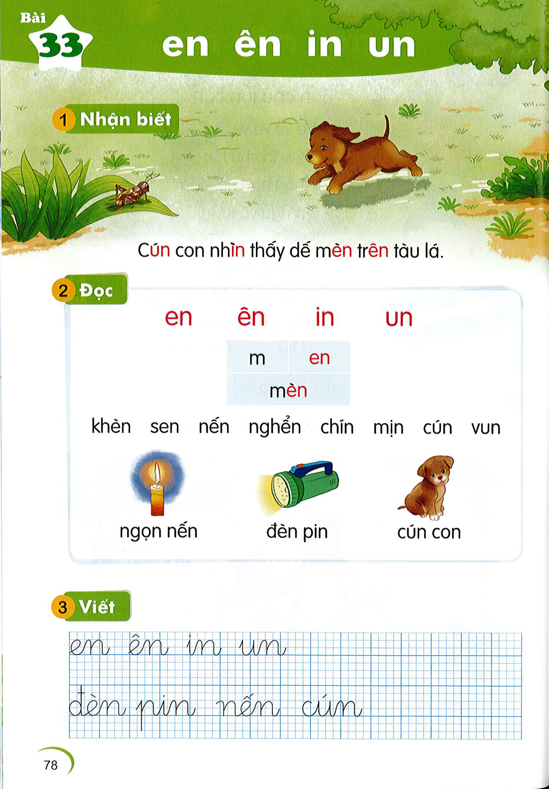
en
Cún con nhìn thấy dế mèn trên tàu lá.
un
ên

Slide 4
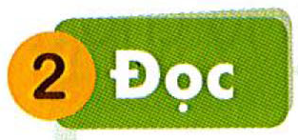
en
ên
in
un
m
en
mèn
khèn sen nến nghển
chín mịn cún vun

Slide 5
ngọn nến
đèn pin
cún con

Slide 8
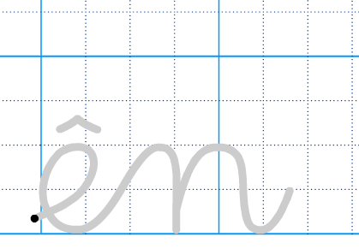
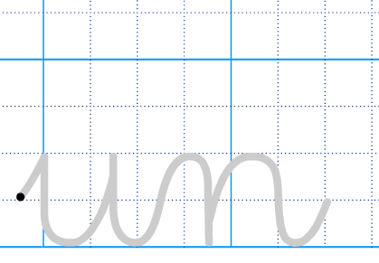
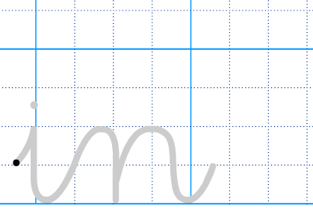
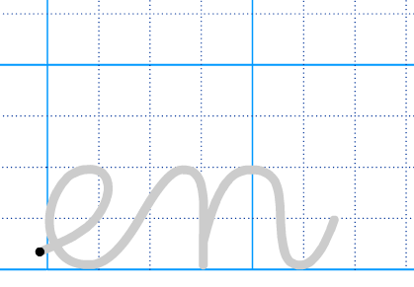

Slide 10
Tiết 2

Slide 12
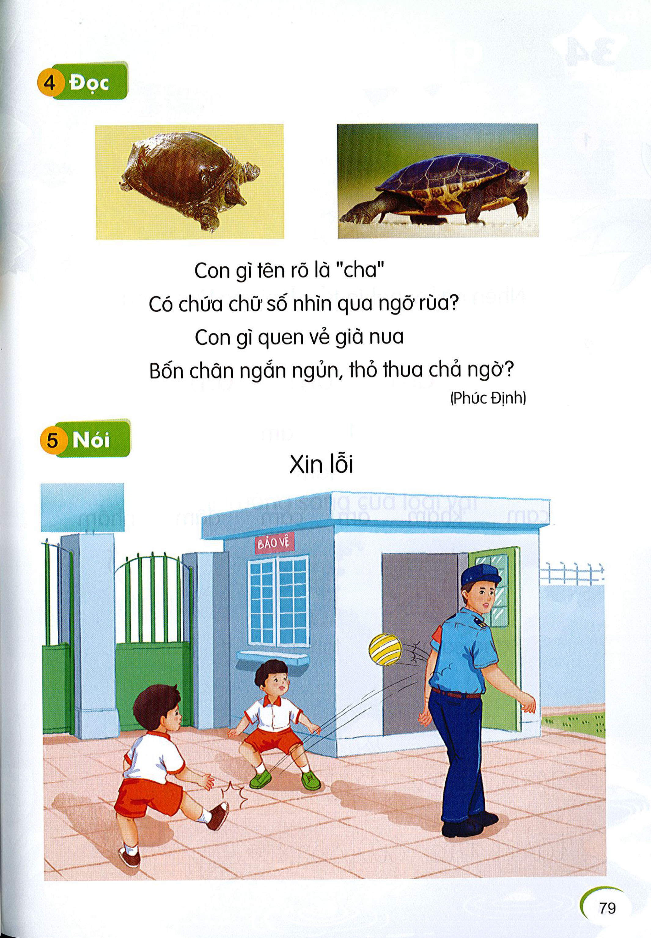
Con gì tên rõ là “cha”
Có chứa chữ số nhìn qua ngỡ rùa?
Con gì quen vẻ già nua
Bốn chân ngắn ngủn, thỏ thua chả ngờ?
(Phúc Định)

Slide 14
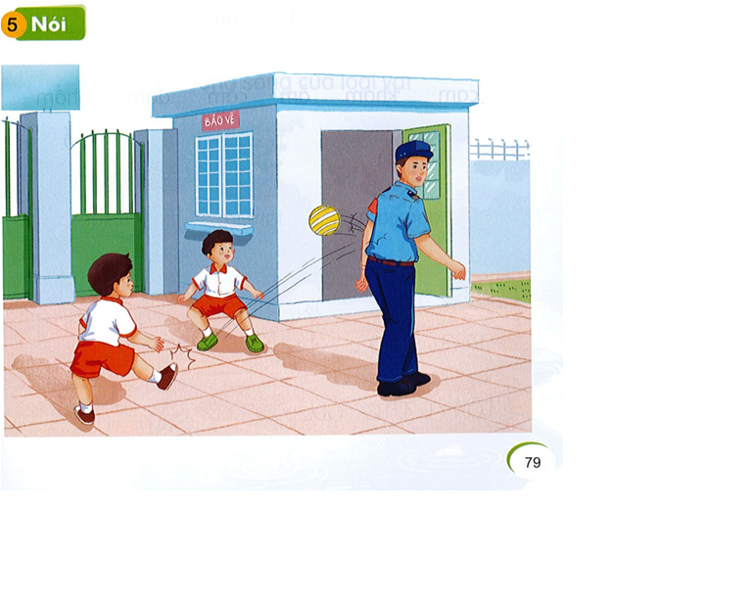
Xin lỗi

Slide 15

Tìm từ ngữ chứa vần en, ên, in, un
en
ên
in
un
Đặt câu với từ ngữ vừa tìm được.

Slide 16





Giờ học kết thúc.
Chúc các em chăm ngoan, học giỏi.

